Slide 1

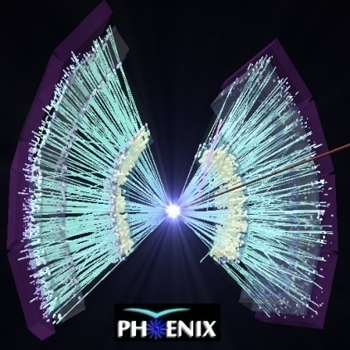
ＲＨＩＣにおける
クォーク・グルーオン・プラズマ
の物理
2014年8月18日
理化学研究所仁科加速器研究センター
秋葉康之

Slide 2
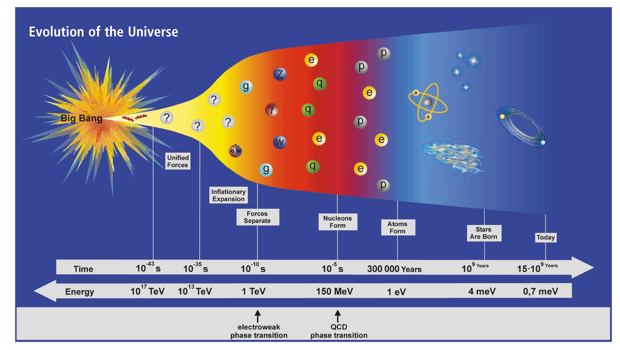
宇宙初期の状態を再現する
宇宙の進化
クォークとグルーオン
のスープ状態
陽子・中性子
ができる
星や銀河ができる
原子ができる
ビッグバン
宇宙創成
１０万分の１秒
温度２兆度
今から１３７億年前に宇宙はつくられた
宇宙初期は超高温で、クォークとグルーオンからなるスープ状態だった
宇宙創成１０万分の１秒後に、このスープが冷えて凍って、陽子や中性子ができた
ＲＨＩＣではこの宇宙初期のクォーク・グルーオンスープ （ＱＧＰ） を再現している

Slide 3
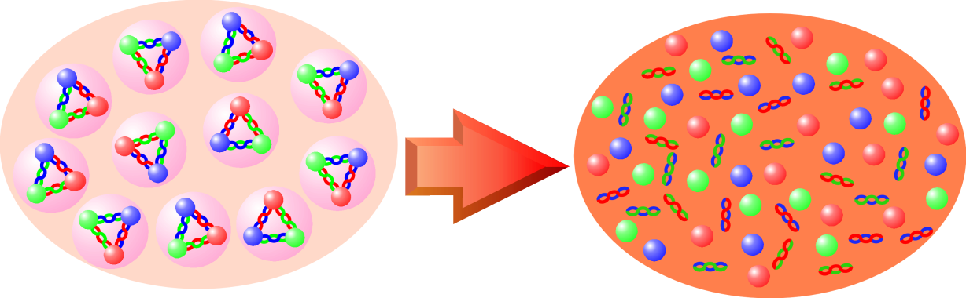
宇宙初期の超高温状態を再現する
ビッグバン直後10万分の1秒くらいまでの初期宇宙はクォークとグルーオンからなる超高温のスープだった
RHICで重い原子核同士を超高エネルギーで衝突させることで、宇宙初期と同じ温度２兆度以上の超高温状態をつくり、クォーク・グルーオンスープを再現する
氷粒が溶けて水になるように、陽子が溶けてクォークスープになる
通常の物質
クォーク・グルーオン・プラズマ（ＱＧＰ）
衝突による
加熱・圧縮
通常の物質状態では、クォークやグルーオンは、陽子や中性子という、「氷粒」の中に閉じ込められている
２兆度以上の高温状態では、陽子や中性子という「氷粒」が溶けて、クォークとグルーオンからなるスープ、クォーク・グルーオン・プラズマ（ＱＧＰ）になる

Slide 4
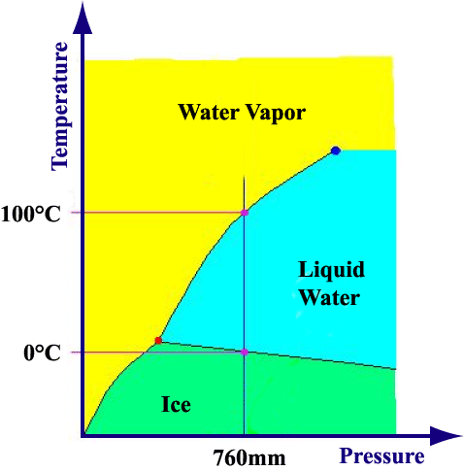
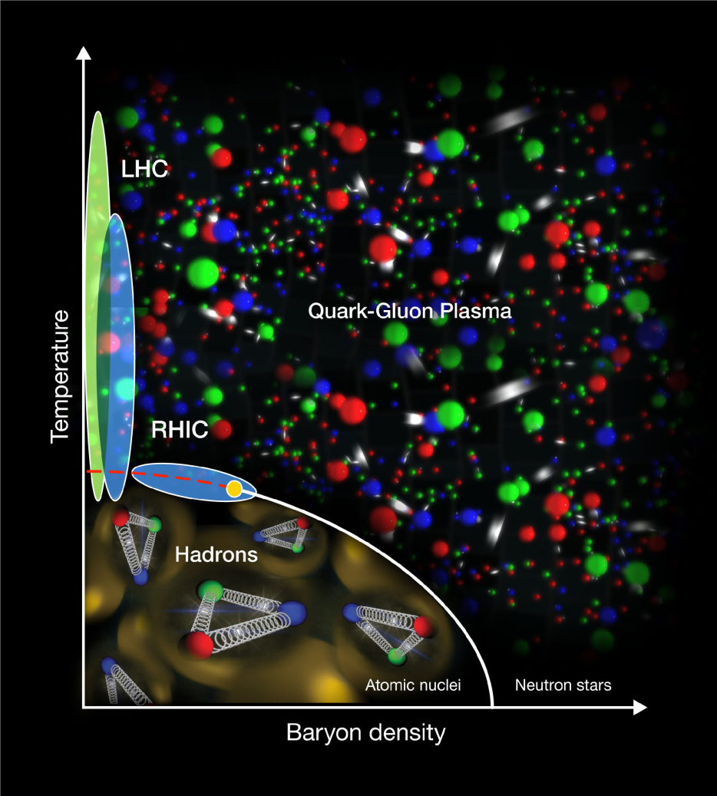
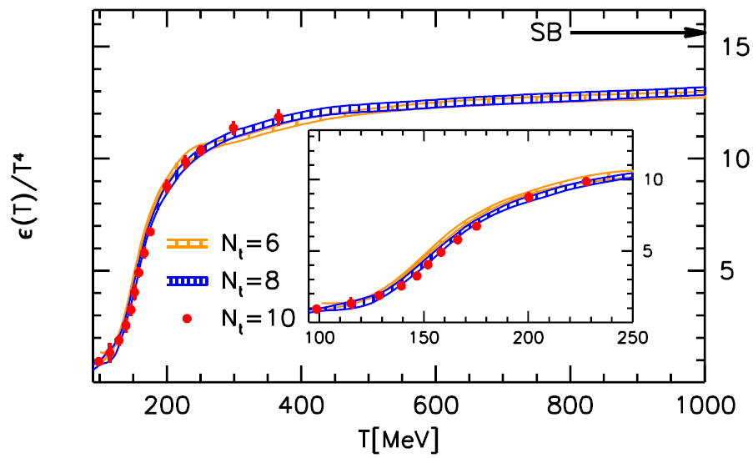
QCD 相図
「水」の相図
Τ
Quark Gluon Plasma
JHEP11(2010) 77
温度
水蒸気（気体）
LHC
Quark Gluon Plasma
水
（液体）
RHIC
Hadron
氷
圧力
格子QCD計算によると、
T_{c} ~ 160 MeV; ε ~ 1 GeV/fm³
μ_{Β}
QGP相転移は初期宇宙の相転移のなかで、唯一実験的に再現可能。

Slide 5
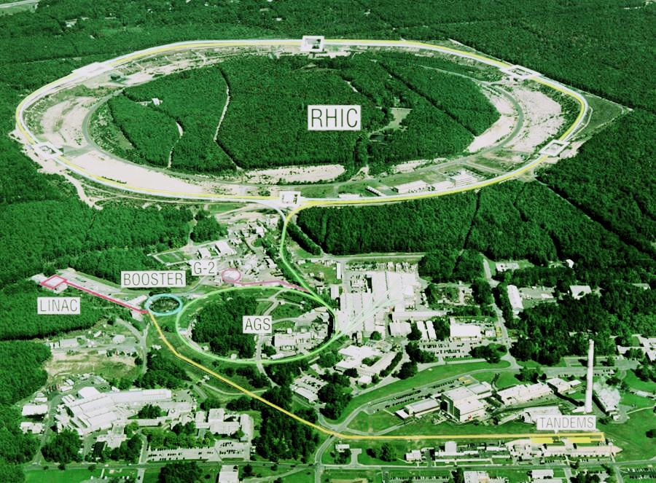
RHIC加速器
PHENIX実験
周長 3.8 kmの ２つのリングがある
２つのビームを超高エネルギーで衝突
  光速の99.995%に金原子核を加速
陽子から金までのイオンを加速・衝突する
超電導磁石を使用
  電気抵抗がなく、エネルギー損失ゼロ
  強い磁場で高エネルギーを実現

Slide 6
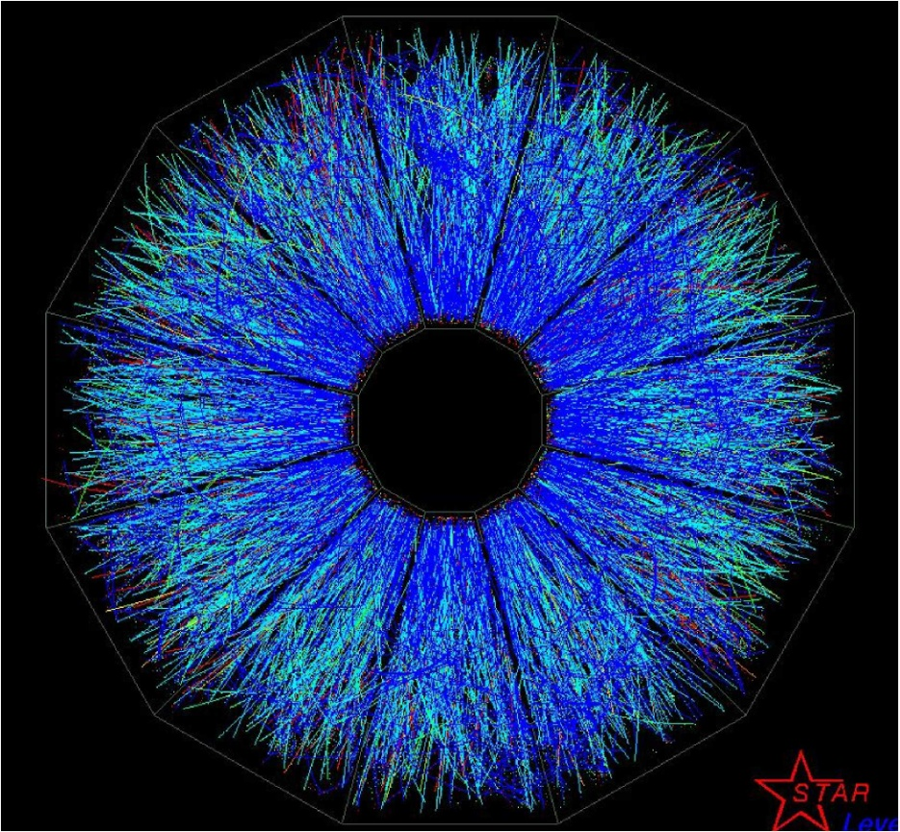
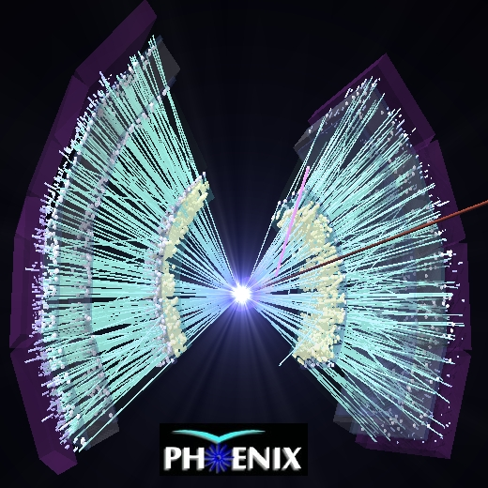
RHICでの金原子核衝突
ＲＨＩＣの金原子核衝突では、1衝突事象で数1000の粒子が生み出される
これらの粒子を大測定器で測定し、それから反応初期に何が起こっているかを分析する

Slide 7
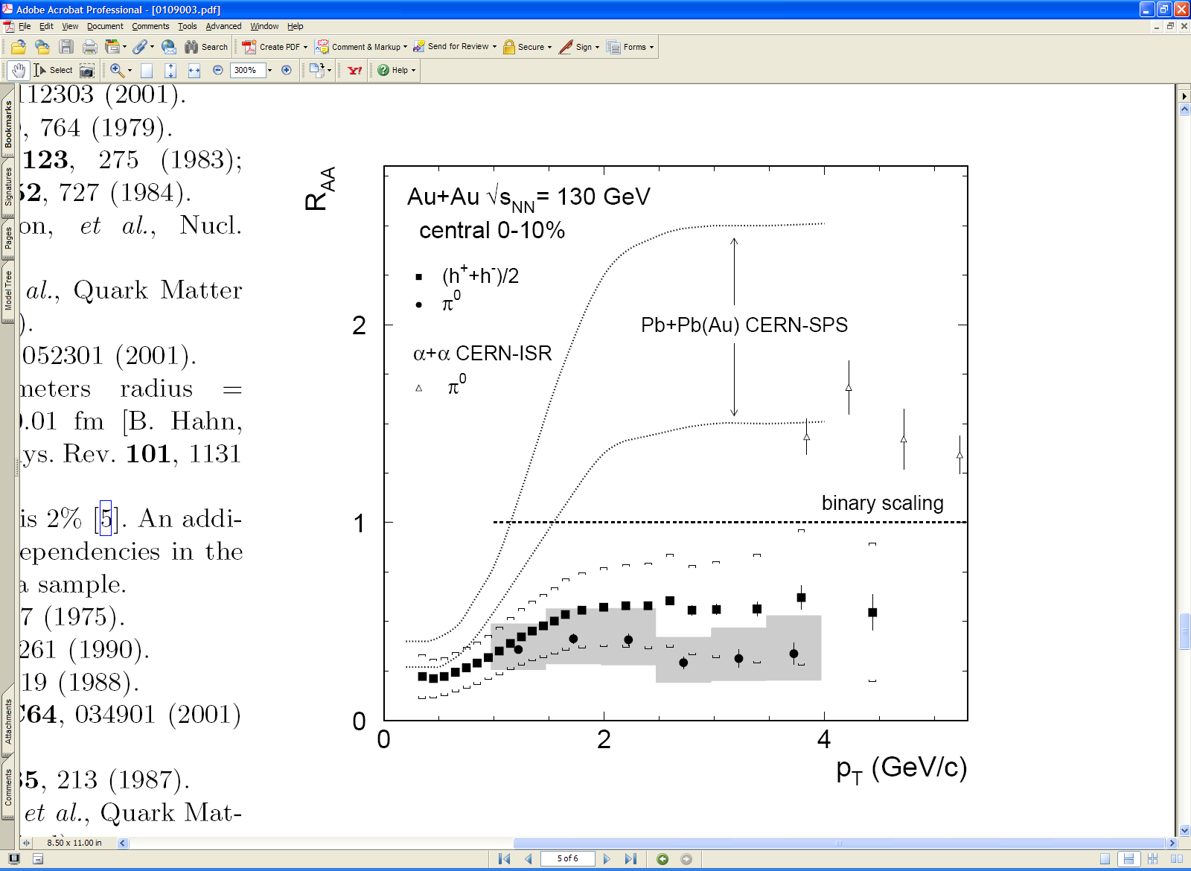
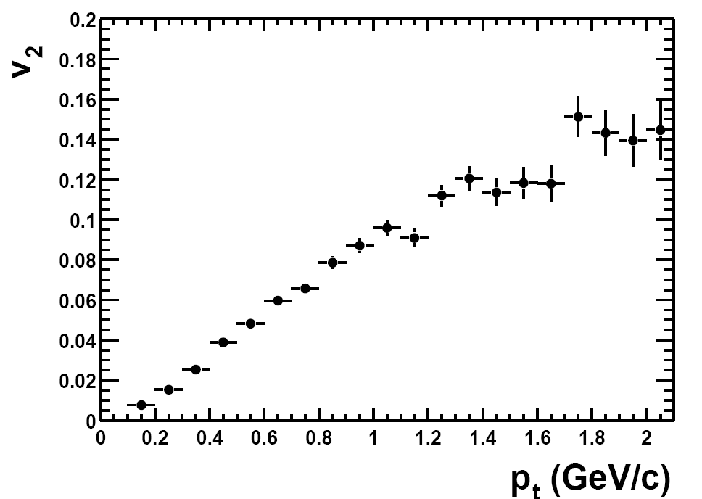
RHICでの２大発見
PHENIX PRL88,022301(2002)
STAR PRL86,402 (2001)
高横運動粒子の抑制
Jet Quenching
生成された物質中で、クォーク
やグルーオンが大きなエネルギー損失を蒙っている
RHICで生成された物質は高密度
「楕円型集団フロー」
発生粒子が横方向へ集団運動をしている。
粘性/エントロピー比（η/s)が小さな流 体がつくられている

Slide 8
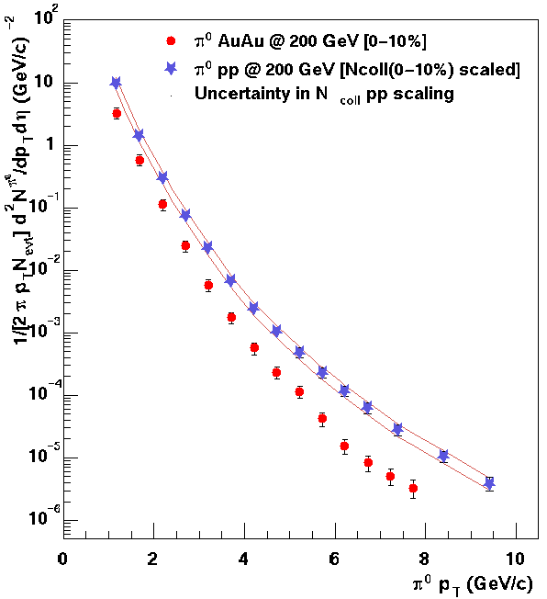

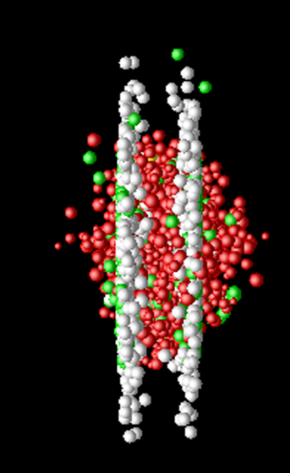
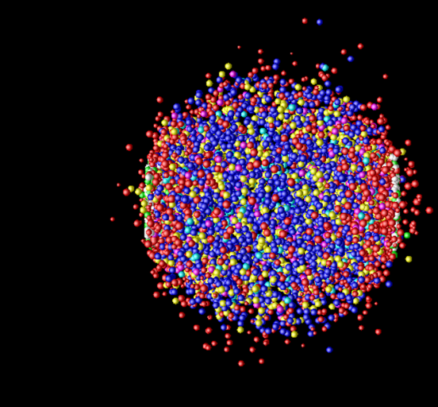
発見（１）：高横運動量ハドロンの抑制
発生粒子はエネルギー損失をうけない。
1億
陽子＋陽子
１００万
陽子＋陽子衝突
発生粒子は、高密度物質を通過しなければならないので、エネルー損失をうける。
高エネルギー粒子の発生頻度は、エネルギーが高いほど急激に低くなるので、エネルギー損失を蒙ると、同じエネルギーでは発生量が抑制されてみえる
粒子の発生頻度（相対値、対数目盛）
金+金
１万
金＋金衝突
（陽子衝突１回当たりに換算）
１００
時間経過
１
エネルギー損失
金ー金衝突では高エネルギー粒子の発生量が陽子＋陽子衝突に比べて著しく抑制されている。これは、金＋金衝突で出来た高密度物質の中を粒子が通過する間にエネルギーを損失するためと考えられる。
発生粒子のエネルギー
低
高

Slide 9
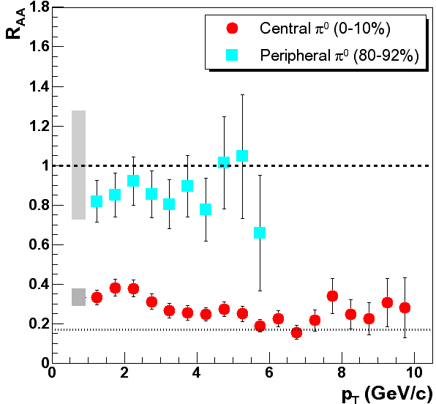

高横運動量パイ中間子の抑制
陽子＋陽子の場合に比べての抑制度
Au-Au at 200 GeV PRL91 072301
周辺衝突
N+N baseline
10 GeV/cで、生成量が期待値の1/5に抑制されている
→パートンが大きなエネルギー損失を蒙っている
エネルギー損失を起こすような、超高密度の物質がつくられている。
中心衝突

Slide 10
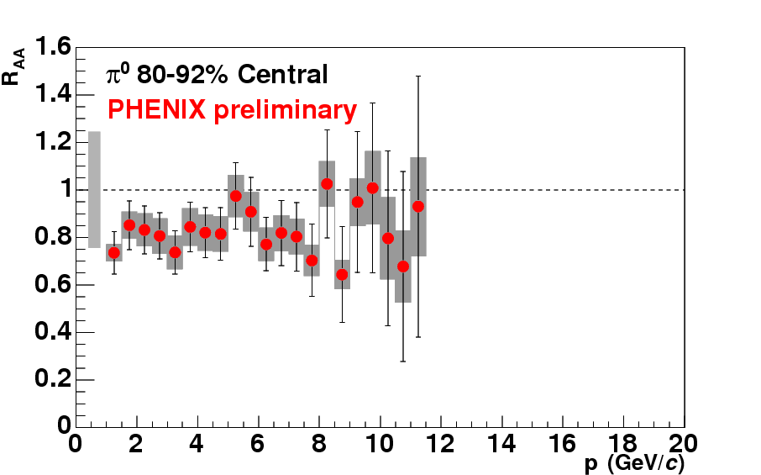
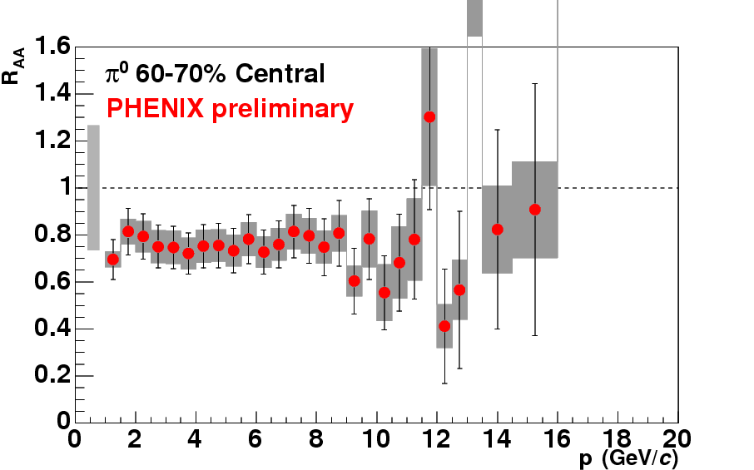
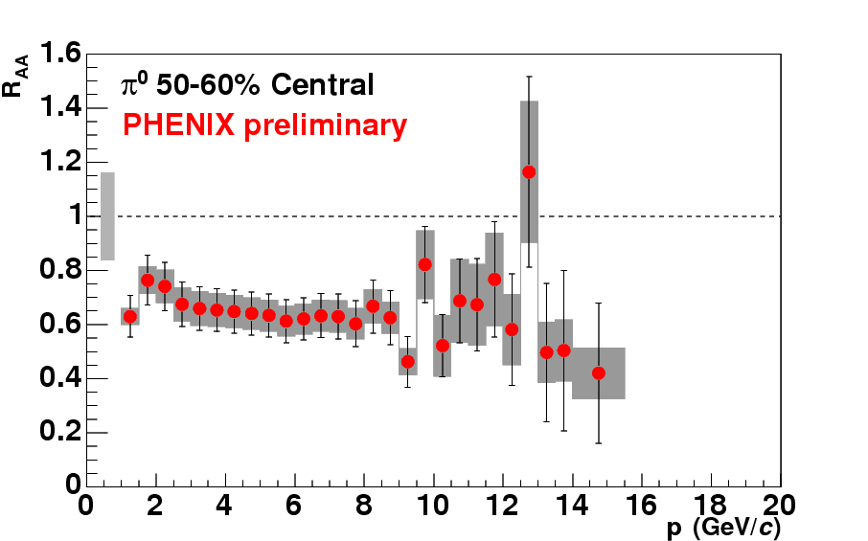
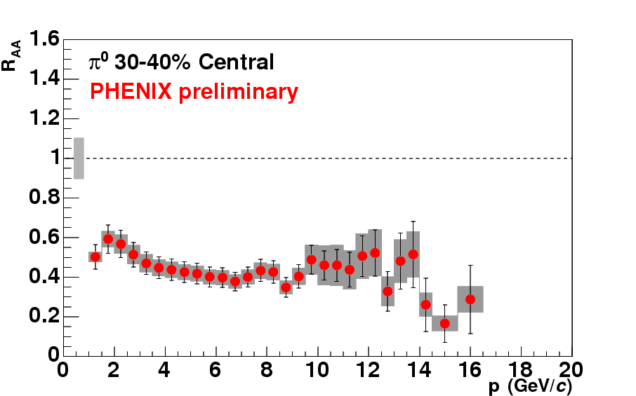
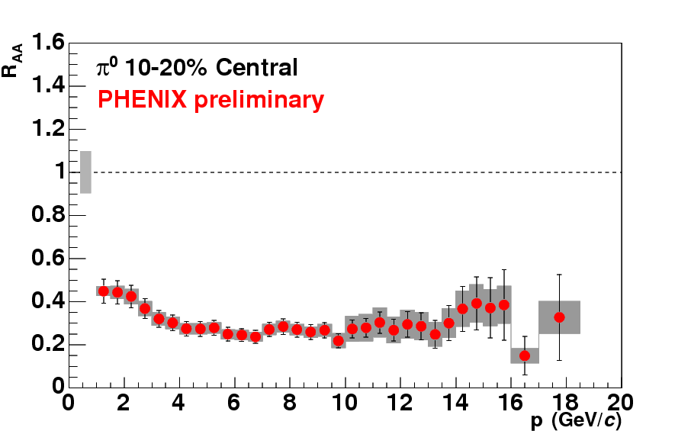
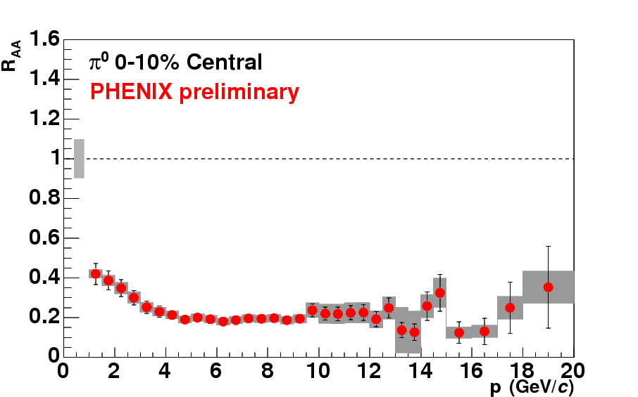
high pT 抑制の測定結果
20 GeV/cという非常に大きなpTまで、抑制率1/5という非常に強い抑制がかかっている
RHICでつくられたQGPが非常な高密度であることを示す。
エネルギー密度15 GeV/fm³ 程度（通常原子核密度の１００倍）と推定される。
PRL101,232301

Slide 11
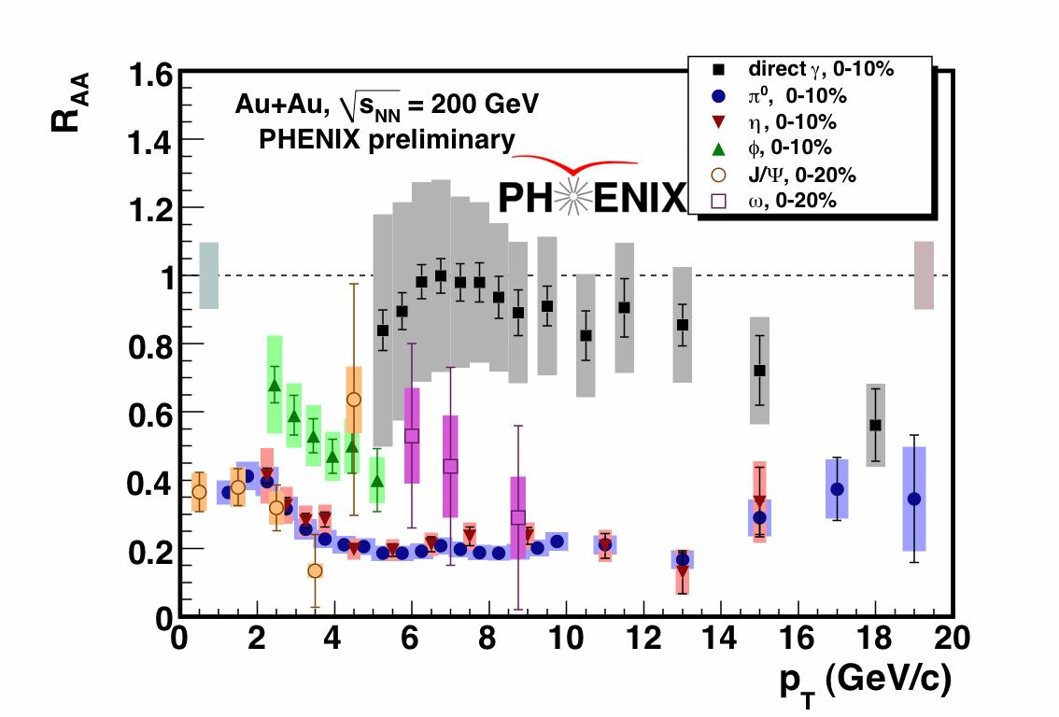
色々な粒子のR_{AA}
π⁰ は~20 GeV/cまでR_{AA}~1/5と強く抑制されている。
π⁰ とη の R_{AA}は同じ◊ パートンのレベルで抑制が起こっている。
direct γ は抑制されていない。 → 抑制の原因はQGP 媒体効果

Slide 12
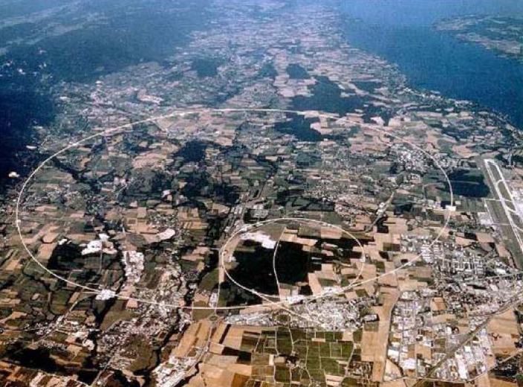
LHC
２０１０年より2.76 TeVでのPb+Pb衝突実験開始
ＲＨＩＣより３倍大きなエネルギー密度を達成
RHICと似た性質のQGPが生成されていることが確認された。

Slide 13
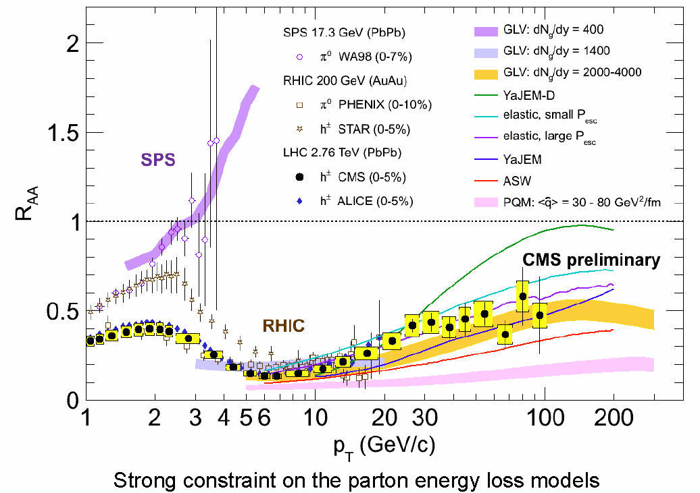
LHC ではR_{AA} 測定を~100 GeV/cまで拡大

Slide 14
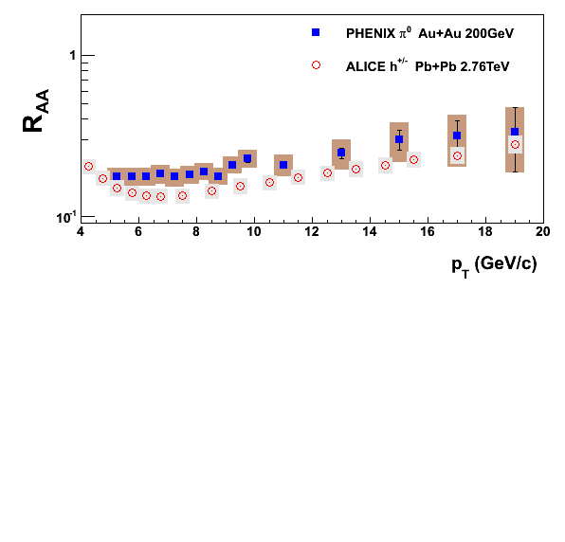
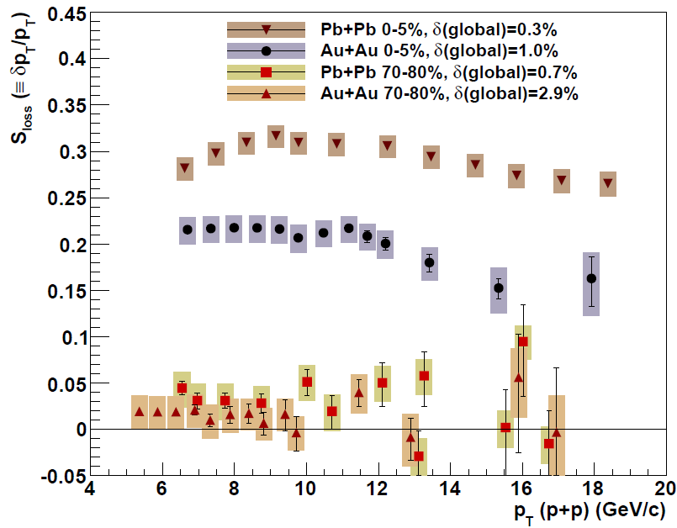
RHIC と LHCでのエネルギー損失
PHENIX arXiv:1208.2254
ALICE PLB696,301(2011)
LHC central
RHIC central
peripheral
R_{AA}から推定したエネルギー損失率Sloss
RHIC でも LHCでも、R_{AA}は高いpTで増加
同じpTでは、R_{AA}(LHC)<R_{AA}(RHIC）
エネルギー損失率SlossがRAAと運動量分布から推定できる。
LHCでのSlossはRHICよりも大きい
→ RHIC とLHCで作られるＱＧＰの性質の差が見え始めている。

Slide 15
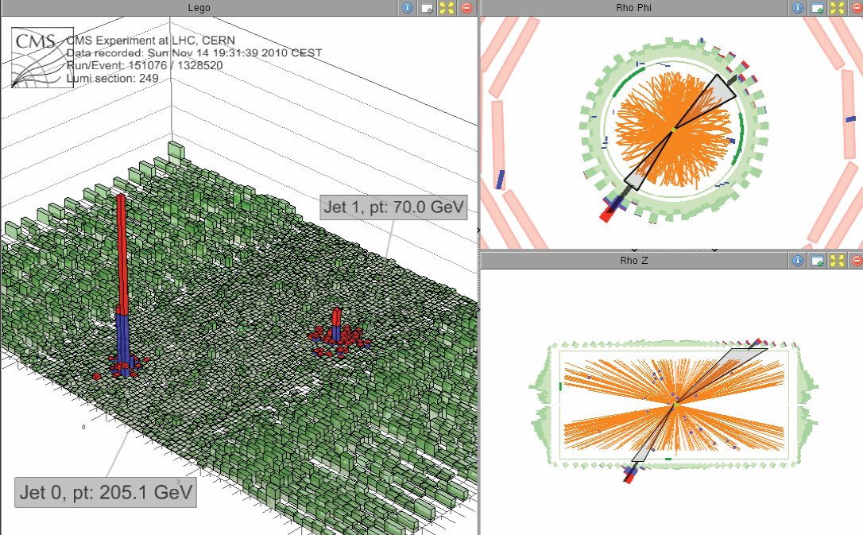
Jetエネルギー損失の直接測定
二つのjetの片方が大きなエネルギー損失を蒙り、ジェットのエネルギーがバランスしない。

Slide 16
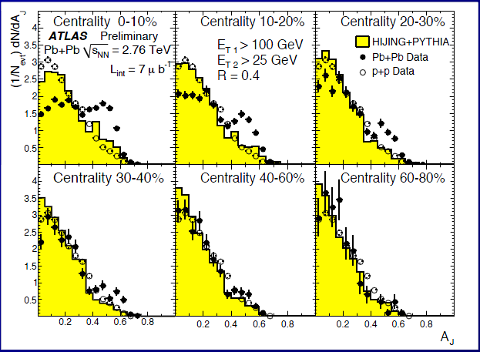
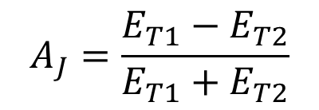
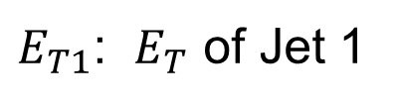
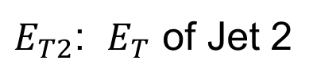
Jet エネルギーの非対称性測定
jet ET の大きな非対称性 → ＱＧＰ内でのパートンエネルギー損失の直接的証拠

Slide 17
RHICでの２大発見
PHENIX PRL88,022301(2002)
STAR PRL86,402 (2001)
高横運動粒子の抑制
Jet Quenching
生成された物質中で、クォーク
やグルーオンが大きなエネルギー損失を蒙っている
RHICで生成された物質は高密度
「楕円型集団フロー」
発生粒子が横方向へ集団運動をしている。
粘性/エントロピー比（η/s)が小さな流 体がつくられている

Slide 18
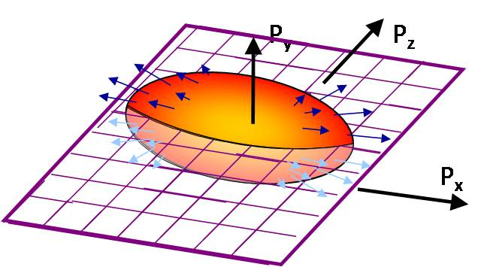
発見（２）：楕円フロー（横方向の集団流）
z
x
y
衝突のさい、楕円形をした高密度のＱＧＰができる。
これが内部圧力で拡大するとき、圧力勾配の大きな横方向に集団的なフローがおこる。これはＱＧＰの粘性がほとんどないため。

Slide 19
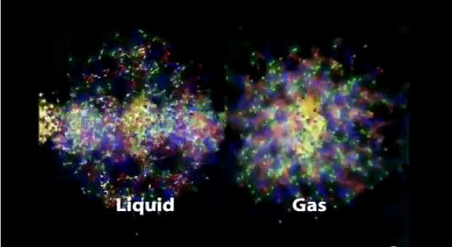
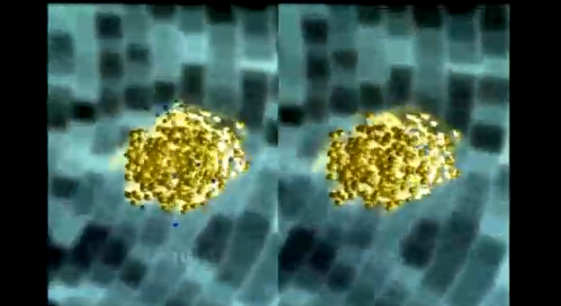
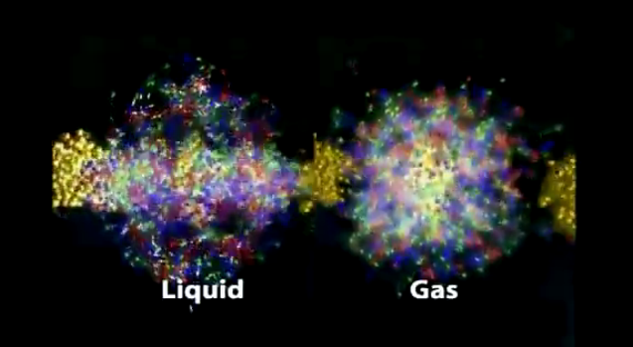
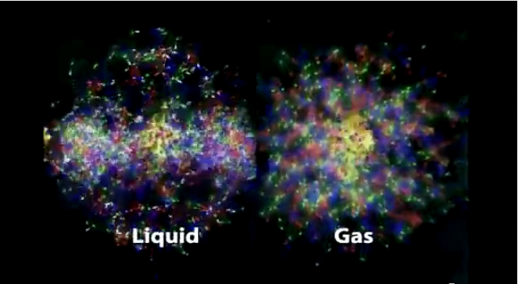
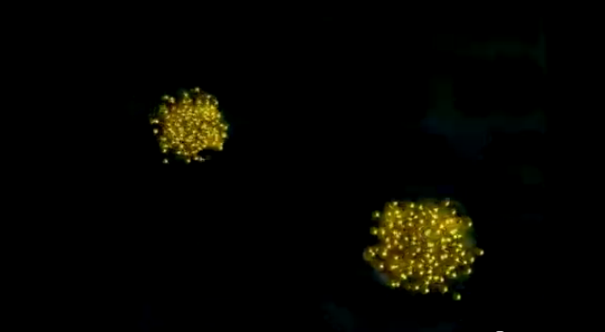
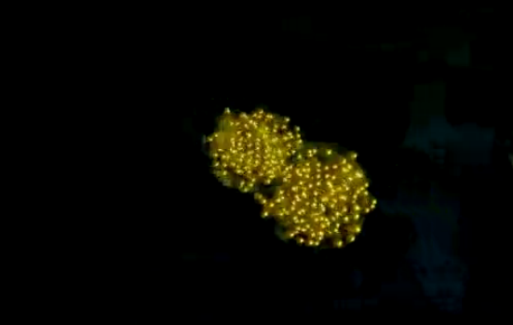
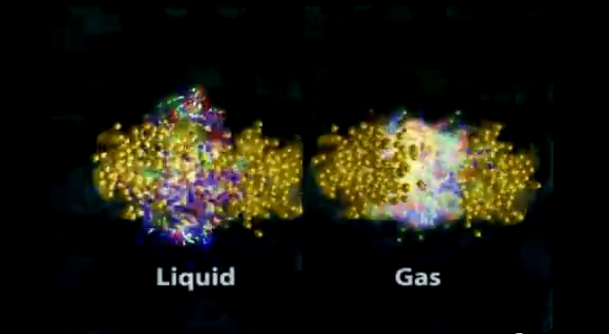
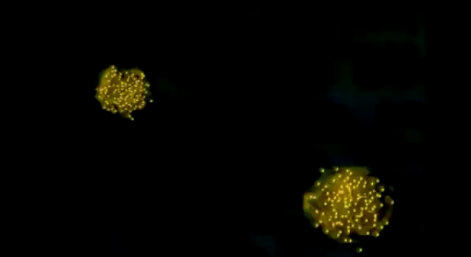
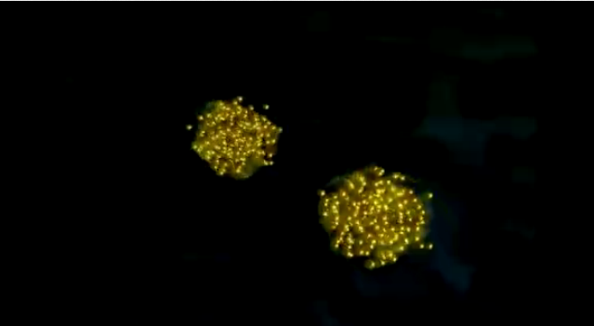
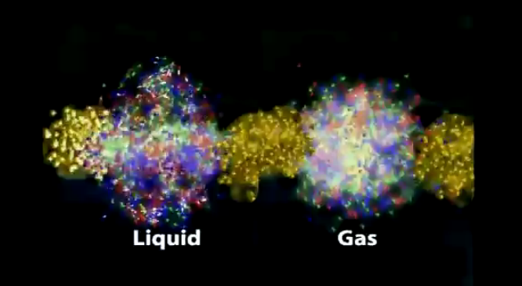
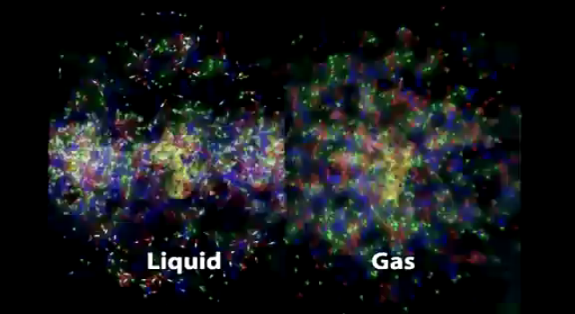
ＱＧＰは粘性がほぼゼロの流体
粘性の大きなガスでは、楕円フローは起こらない。
楕円フローが生じるのは、ＱＧＰが粘性がほとんどゼロの流体のため

Slide 20
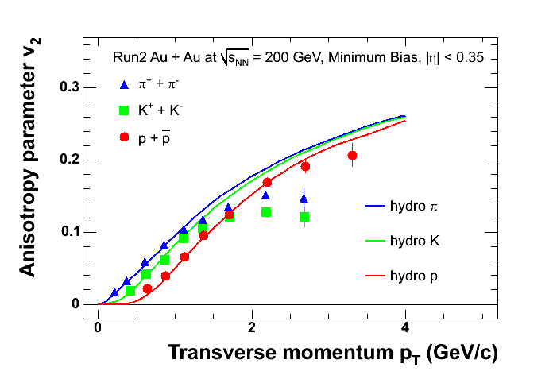
楕円型フロー：完全流体模型との比較
Hydro;Phys. Rev. C 67 (03) 044903
v2; Phys.Rev.Lett.91 182301 (2003) PHENIX
dN/dφ = 1 + 2v₂ cos(φ-φ_{RP})
v2: 楕円フロー強度
ｖ_{２}の強度と、粒子種による違いが相対論的完全流体力学計算でほぼ再現できる。
局所熱平衡が τ₀=0.6 fm/c程度の早期に実現していないと、ｖ２の計算値は小さくなり、データの説明が困難になる。
π中間子
K中間子
陽子・反陽子
Notes:
ε0 = 23.0 GeV/fm3
nB = 0.25 fm-3
τ0 = 0.6 fm/c
εf = 0.14 GeV/fm3
Tf = 170 MeV
潜熱 = 1.15 GeV/fm3
EOS --- (E,p,nB)

Slide 21
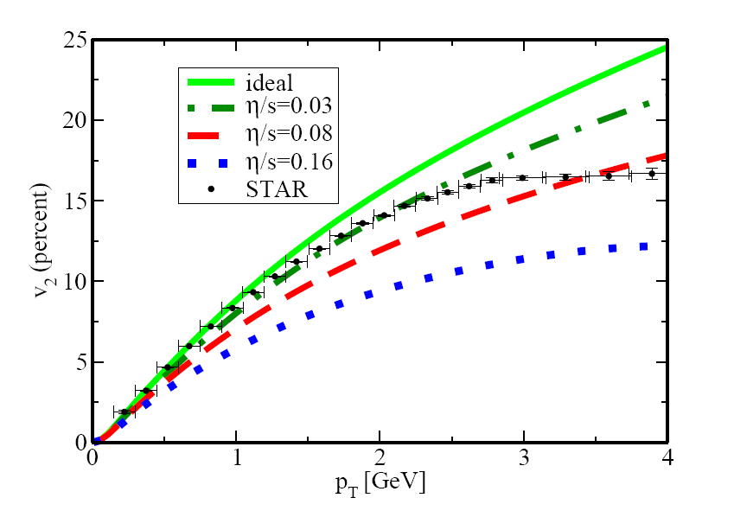
流体力学計算と比較
流体の振る舞いは粘性ηとエントロピー密度ｓの比 （η/ｓ）できまる
粘性を含む相対論的流体力学と実験の比較から η/s を定量的に評価
η/sの値は0.1程度と非常に小さい
→ RHICでつくられたQGPはほぼ「完全流体」
P. Romatschke and U. Romatschke、PRL99,172301(2007)
楕円フロー強度
発生粒子運動量（GeV/c)

Slide 22
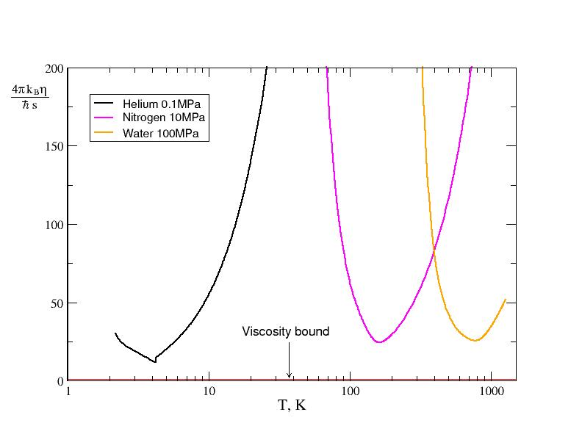

ＱＧＰは(ほとんど）完全流体
  RHICのｖ２データは、RHICでつくられた高密度流体の粘性/エントロピー密度比（η/s ）が極めて小さいことをしめしている
  前頁のスライドの理論計算例では、η/s = 0.1程度で、これは既知の物質に比べて１０分の１程度になる。
粘性/エントロピー密度
ヘリウム
窒素
水
RHIC matter
温度
10¹² ⁰C

Slide 23
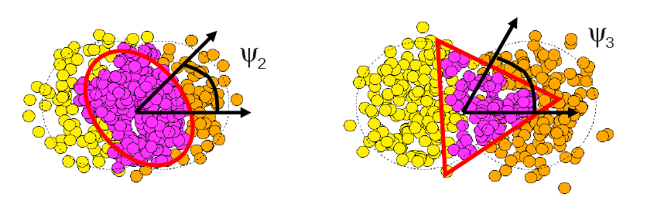
「三角フロー」 ｖ３
楕円フロー v2 は、２次のFourier 成分
高次のFourier成分v3, v4, v5が存在する。
反応平面に対して、奇数次の成分 v3, v5, …は対称性から、平均的にはゼロになるはず。
しかし、反応領域の初期形状のイベントごとのゆらぎが、v3などの奇数次成分を生み出すことができる。
初期形状の３次のFourier成分ε₃ が、フローの３次成分v3を生み出す。
V3 の測定は、初期状態のよい測定になる。

Slide 24
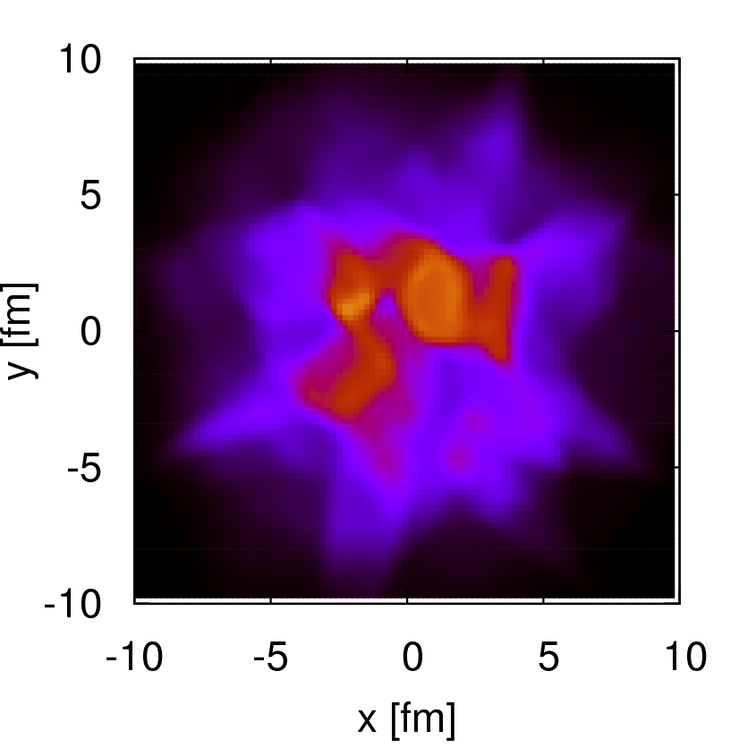
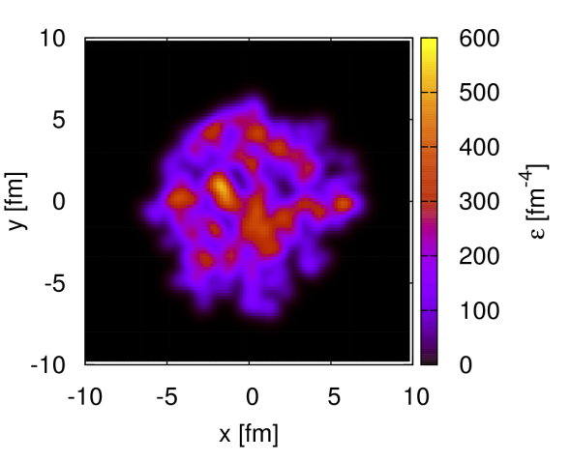
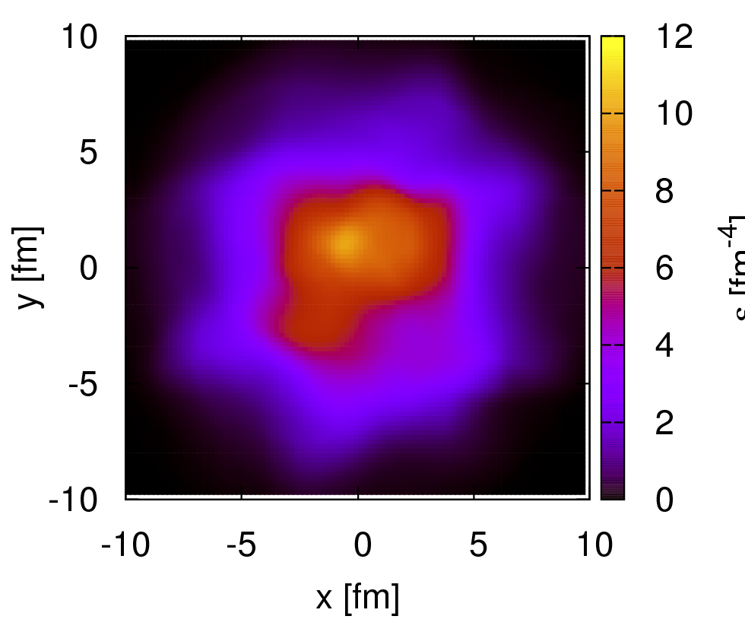
高次の フローと比粘性 η/s
v₃, v₄,などの高次フロー成分は、比粘性η/sの影響を大きく受ける。
比粘性η/s によって、終状態はスムーズになる
→ 高次のv_{n}が抑制される
initial
η/s = 0
final
η/s = 0.16
B. Schenke, S. Jeon, C. Gale, Phys. Rev. C82, 014903 (2010); Phys.Rev.Lett.106, 042301 (2011)
B.Schenke, P.Tribedy, R.Venugopalan, Phys.Rev.Lett. 108, 252301 (2012)

Slide 25





RHIC と LHCでのフロー測定と理論の比較
初期状態の仮定
Saturated Glasma
MC Glauber
RHIC & LHC の v2,v3,v4,v5データが同時に再現される。
η/s (LHC) ~ 1.6 η/s (RHIC)
高次フローの測定から、初期状態の揺らぎがわかる。

Slide 26












The Big Bang vs the Little Bangs
The Universe
kinetic
freeze-out
distributions and correlations of produced particles
HIC
lumpy initial energy density
hadronization
QGP phase
quark and gluon degrees of freedom
Credit: NASA

Slide 27

高温状態の温度をはかる。
ＲＨＩＣで作られたＱＧＰの温度は？
高温の物質は光をだす。
その光の色（エネルギー分布）から温度が分かる

Slide 28


色から温度を知る：星の色と表面温度

Slide 29





光子で初期状態をプローブする
γ
γ
π
Time
π
φ
p
K
π
π
K
freeze-out
time
Hadron Gas
expansion
quark-gluon plasma
光子は、終状態相互作用の影響をうけない。ＱＧＰ内部で発生する熱光子の測定によって、ＱＧＰの状態を直接プローブできる。
hard parton scattering
Space
Au
Au

Slide 30









高温のＱＧＰは高エネルギーの光を放射している

Slide 31

光子の発生源
quark
gluon
クォークとグルーオンの「堅い衝突」で発生するpQCD 直接光子
γ
ＱＧＰから発生する熱的光子
π
π
ハドロン化後のハドロンガスから発生する熱的光子
ρ
γ
バックグランド
γ
ハドロン (π⁰, η, など)の崩壊から生じる崩壊光子
π
γ

Slide 32

熱的光子 (理論予測)
π
π
g
q
Hadron decay
photons
高いp_{T} (p_{T}>3 GeV/c)ではpQCD直接光子が支配的
低いp_{T} (p_{T}<1 GeV/c)では
ハドロンガスからの光子が支配的
ＱＧＰからの熱的光子が、1<p_{T}<3 GeV/cで直接光子の主な発生源になる
しかし、これらの直接光子の１０倍近く、ハドロン崩壊からくるバックグランド光子があるので、この測定は困難
ρ
γ
q
γ
S.Turbide et al PRC 69 014903

Slide 33

光子の代わりに低質量電子対を測る
電子対
電子
陽電子
光子（無質量）
仮想光子（質量あり）
光子源
光子源
高エネルギーの光子の発生源は低質量の電子対も発生することができる。
光子のかわりに、電子対（レプトンペア）を測定する。
これにより、シグナル対ノイズ比を5倍よくして、ＱＧＰからの熱放射の測定に成功した。

Slide 34


ほぼrealな実光子の測定
pp
Au+Au (MB)
低質量電子対(m<300 MeV) を1<p_{T}<5 GeV/cの範囲で測定
p+p:
ハドロン崩壊成分の和から予想される量とよく一致する
高いp_{T}では、π中間子の質量 m_{π} 以上にpQCD 直接光子成分の寄与が少しみえる。
Au+Au:
全てのp_{T}でm_{π} =135 MeV 以上でハドロン崩壊成分より過剰な成分（直接光子成分）がみえる
M_{π}
M_{π}
1 < p_{T} < 2 GeV
2 < p_{T} < 3 GeV
3 < p_{T} < 4 GeV
4 < p_{T} < 5 GeV
PRL104,132301(2010)

Slide 35

直接光子が全光子に占める割合の測定
電子対発生量の過剰成分から、直接光子が全光子に占める割合を測定
pQCD直接光子の量の理論予想と比較
p+p
NLO pQCD計算はデータとよく一致している。
Au+Au
pQCD計算にくらべて、直接光子成分がはるかに大きい
p+p
Au+Au (MB)
NLO pQCD
μ = 0.5p_{T}
μ = 1.0p_{T}
μ = 2.0p_{T}
NLO pQCD calculation by Werner Vogelsang
PRL104,132301(2010)

Slide 36

熱的光子生成の理論予測との比較
熱的光子生成の理論計算とデータを比較
D.d’Enterria &D.Peressounko
T=590MeV, τ₀=0.15fm/c
S. Rasanen et al.
T=580MeV, τ₀=0.17fm/c
D. K. Srivastava
T=450-600MeV, τ₀=0.2fm/c
S. Turbide et al.
T=370MeV, τ₀=0.33fm/c
J. Alam et al.
T=300MeV, τ₀=0.5fm/c
F.M. Liu et al.
T=370MeV, τ₀=0.6 fm/c
理論計算は、実験データをファクター２程度の範囲で再現
初期温度 Tini = 300-600MeV

Slide 37


直接光子による初期温度測定
PHENIX PRL104, 132391 (2010)
Low pTでの直接光子生成の増加は、高温のＱＧＰからの熱放射によると考えられる。
増加した光子の運動量分布と強度は、初期温度300-600MeVからの熱放射と一致している。
RHIC T_{init}

Slide 38

重いクォークでQGPを探る
e
D, B
c, b quark

Slide 39
重いクォーク（チャーム、ボトム）
クォーク
u
c
t
アップ
約2MeV
チャーム
約1.2GeV
トップ
約170 GeV
d
s
b
ダウン
約5MeV
ストレンジ
約0.1GeV
ボトム
約4.2GeV
(陽子の質量は約0.94 GeV; 1GeV = 1000 MeV)
陽子・中性子はu, d クォークからなる。
u, d, s クォークは軽いので、反応後期に生成できる。反応初期の情報は薄められている
c, b クォークは、重いので、反応初期にのみ作られ、その生成量はＱＣＤ理論で計算できる
→ ＱＧＰ状態を探るためのプローブとして使える

Slide 40


重いクォークのエネルギーロス・楕円フローの測定
PRL98,172301 (2007)
b,c →eのR_{AA}
b,c →e のv₂
重いクォーク（ｂ、ｃ）の崩壊からの電子も高いpTで強い抑制を受けている
重いクォークも大きなエネルギー損失を蒙っている。
重いクォークの崩壊からの電子も強い楕円型フローをもつ
重いクォークもQGPのフローの影響をうけてフローしている
この測定では、チャームとボトムを区別できない。
→ 新測定器を導入してより精密に重クォーク生成・フローを研究する

Slide 41




バックグラウンドの除去とチャーム / ボトムの分離
D、 B の寿命の違いを利用して、バックグラウンドを排除、c, b を分離する
e
寿命 (cτ)
D⁰ : 125 μm
B⁰ : 464 μm
DCA
Simulation
D
金
金
B
e
DCA 分布を同時 Fit し、
c, b を分離する
バックグラウンド
バックグラウンド
の低減
c クォーク
b クォーク
運動量 (GeV/c)
DCA (μm)

Slide 42





VTXバレル
BEAM VIEW
SIDE VIEW
beam

Slide 43


VTX測定器の最初の成果
期待したDCA分解能を達成 (σ_{DCA}~70 mm @ pT=1 GeV/c)
b→e とc→e を DCA 分布から分離
最初の結果をQM2012 国際会議で発表

Slide 44


RUN14：重クォーク測定ＲＵＮ
RUN14データでのＶＴＸ測定器のＤＣＡ分解能
ＶＴＸ測定器中の積分ルミノシティー
今年のRUN (RUN14)は重クォーク測定ＲＵＮ。高統計のAu+Au @200 GeV
VTX測定器のアクセプタンス内に2.3/nb、約14.3B イベントを記録
記録した全イベント数は17Bイベント以上、RUN14以前の全Au+Auデータより多い
VTX測定器は順調に稼働。pT>1GeVで80ミクロン以上のDCA分解能を達成

Slide 45
VTXを使っての今後の測定
b→e and c→e を分離しての抑制ファクターR_{AA}測定
VTXを使っての反応平面の測定
  PHENIXの他の測定器より約2倍反応平面分解能が良い
  ハドロンのv2やｖ３測定を向上できる。
b→e および c→eのv2の測定
高いpTのハドロンの運動量分布の測定
  VTXで運動量分解能が約2倍向上する
  バックグランドが消える
チャームを含むハドロンの直接再構成
  D⁰ → Kπ 、 Kππ⁰
  D⁺ → Kππ
  D_{s} → KKπ, KK⁰
  Λ_{c} -> pK⁰, pKπ
  D* -> Dπ
B→ J/Psi + XによるB生成の測定

Slide 46
VTXを使っての今後の測定（２）
ppでのチャームの横スピン非対称性A_{N}
  c→e, b→eのA_{N}
  D中間子のA_{N}
  かなり大きなA_{N}を予言しているモデルがある
チャーム、ボトムのA_{LL}
  小さなx領域でのΔGのクリーンな測定
Λ, Σ, K_{s}
  重イオンでのΛ−Λ相関からΛ−Λ相互作用を測定
チャーム・ハイパー核
VTX内での光子―電子対転換を利用しての直接光子測定
セントラルアームとVTXのStandAlone trackとの相関測定
  ハドロン―ハドロンのジェット相関測定
  チャーム– ハドロンの相関測定
  直接光子―ジェットの相関測定

Slide 47
もっと詳しくしりたければ….

Slide 48

2014年４月に出版

Slide 49
まとめ
Τ
RHICの原子核衝突で、宇宙初期に存在した高温のクォーク・グルーオンプラズマが再現された
今後はその物性を定量的に研究する
VTXを使っての重いクォークの測定によるＱＧＰ物性の研究がはじまった。今後数年は、これがRHICでの重イオン物理の中心
LHCでもより高温のQGPが作られるようになり、今後はRHICとLHCでQGP物性とその温度依存性が研究される。
LHC
クォーク・グルーオン・プラズマ
温度
RHIC
バリオン密度
μ_{Β}

